Slide 1

שיעור חזרה

Slide 2
HTML
כתבו אתר שיפרסם אתר אחר –
בכותרת – איך קוראים לאתר שאתם מפרסמים
בפסקה –
1. מה עושה האתר שאתם מפרסמים
2. למה כדאי לי להיכנס לאתר שאתם מפרסמים
3. לינק לאתר שאתם מפרסמים

Slide 3
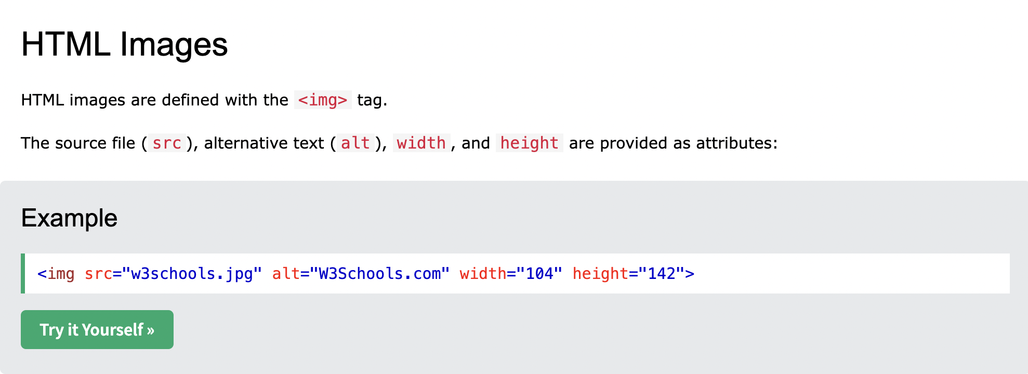
HTML
חזרו לאתר שבניתם על עצמכם הוסיפו תמונה עם המקום שתרצו להיות בו עכשיו
Src- מסמל את מקור התמונה. אם מביאים מגוגל צריך להביא לינק מדויק. אם מביאים מהמחשב צריך שהתמונה והמסמך יהיו באותה תיקייה, ולרשום את שם התמונה המלא
Alt- טקסט חלופי למקרה שהתמונה לא עובדת
Width, hight- רחוב וגובה התמונה

Slide 4
HTML
רשמו אתר חמשירים –
באתר צריכים להיות לפחות 3 חמשירים
לכל חמשיר צריכה להיות כותרת
בכל חמשיר צריכים להיות לפחות 5 שורות (שביניהם יש אנטר)
מעבר לכך הוסיפו לאתר לפחות אלמנט אחד נוסף שלמדנו – כותרת גדולה, צבע, הדגשה, קו הפרדה, כפתור, רשימה, וכל אלמנט אחר שתרצו להוסיף מהאינטרנט.
אפשר לחפש את החמשירים באינטרנט או להמציא

Slide 5
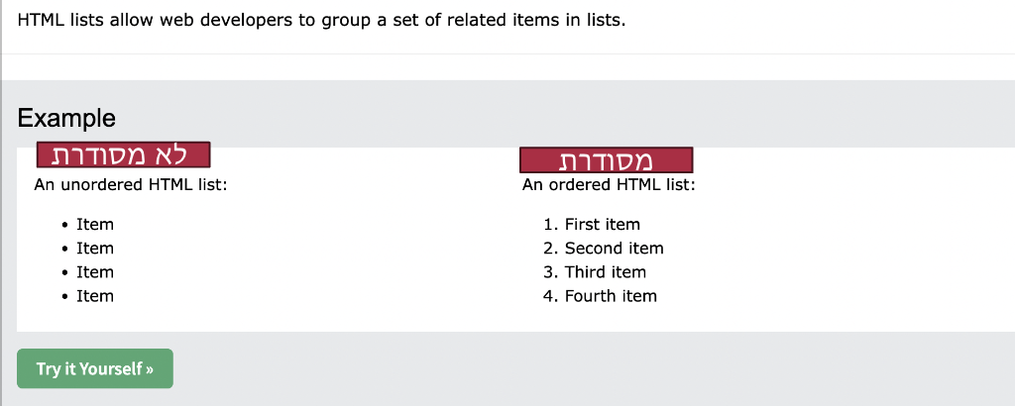
HTML
כתבו רשימת מכולת, אחת מסודרת ואחת לא מסודרת
הוסיפו אופציה לסמן check על הרשימה

Slide 6
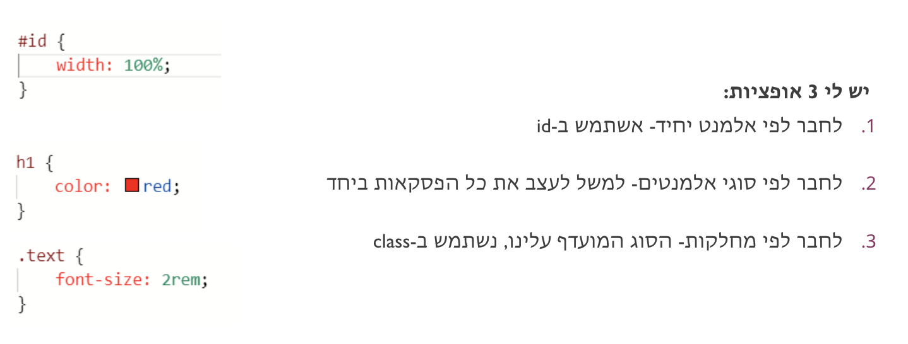
CSS
תזכורת

Slide 7
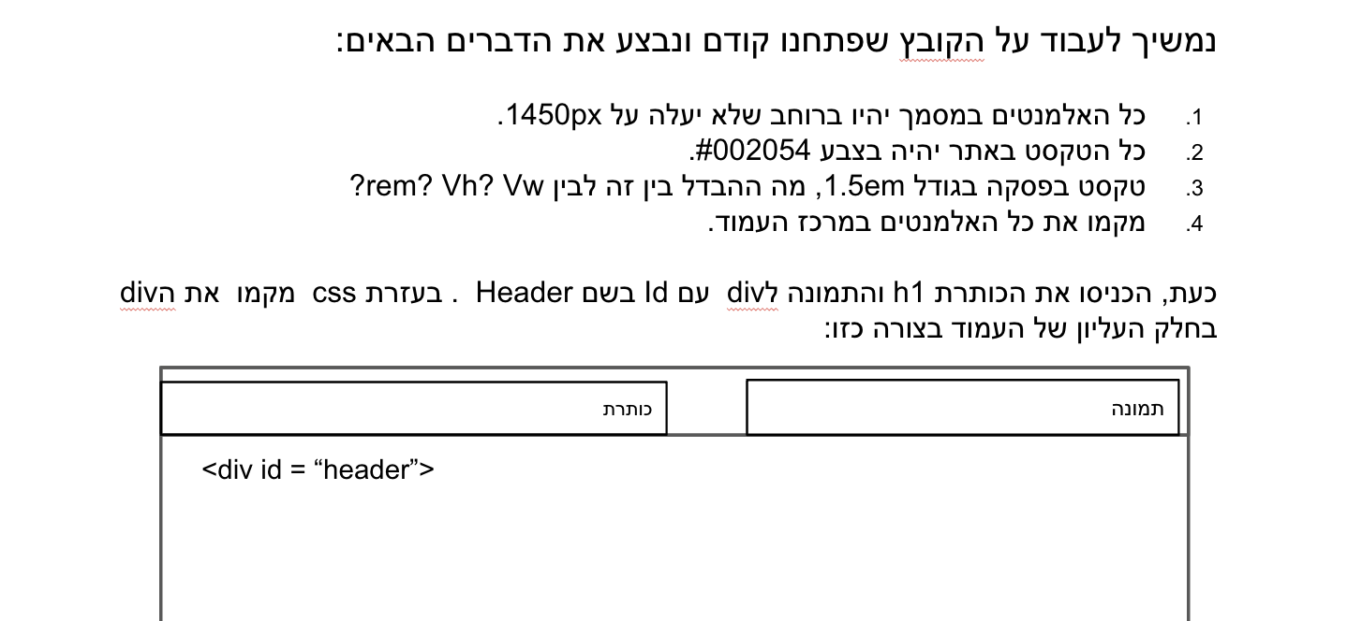
CSS

Slide 8
CSS
צרו את עמוד האינטרנט הבא:
https://www.w3schools.com/w3css/tryw3css_templates_coming_soon.htm
צרו את עמוד האינטרנט הבא:
https://www.w3schools.com/w3css/tryw3css_templates_interior_design.htm
*תפריט עושים עם רשימה List מסוג ul.
*יש לדאוג בעמוד יראה טוב גם במובייל! - אין צורך לעשות "כפתור המבורגר"
*עבודה בvscode.

Slide 9
CSS - Box model:
תגדירו שתי פסקאות, כרגע ריקות, ותקבעו להם גבול וצבע רקע
בתוך הפיסקה תכתבו משפט באורך של שלושה מילים
תרחיקו את שתי האלמנטים אחד מהשני באמצעות הגדלת הpadding
תרחיקו את הטקסט מהגבול באמצעות הגדרה של הmarging
שימו לב! צריך לשנות את כל הגבולות יחד ובצורה שווה.

Slide 10
CSS - Display
תכניסו את הפסקאות לתוך DIV שיקרא מעכשיו האבא של הפסקאות
תקבעו לו שם של מחלקה, גבול וצבע רקע
תגדירו את הגודל של הDIV האבא בגודל של 500PX על 500PX
תגדירו את הגודל של הפסקאות הילדים בגודל של 100PX על 100PX
תמקמו את הפסקאות באמצע הDIV האבא באמצעות:
שימו לב! לרשום display: flex; לפני שמסדרים את האלמנטים
justify-content: space-evenly;
align-items: center;

Slide 11
CSS - Position
תצבעו את הרקע של הפסקאות בשתי צבעים שונים. את הרקע של הDIV האבא תשאירו בצבע לבן
תזיזו את הDIV האבא לאמצע העמוד ככה שהילדים שלו יהיו בדיוק באותו המקום שהיו מקודם.
הדרך לעשות את זה היא באמצעות הגדרה הבאה:
position: relative;

Slide 12
CSS - Background
תוסיפו תמונת רקע של בית לDIV האבא איך? באמצעות background-image: url()
אופס, התמונה חוזרת על עצמה? תחפשו איך אפשר להגדיר שהיא תהיה רק פעם אחת
פתרון:
background-repeat: no-repeat;
background-size: cover;

Slide 13
CSS
הזיזו את הפסקות: שפסקה אחת תהיה איפה שהדלת, והפסקה השניה איפה שהחלון רמז: באמצעות flex-end למה?
הוסיפו div נוסף, ותנו שם למחלקה שלו. צבעו את הגבול שלו, ואת הרקע של ה-div. עשו את הגודל שלו כ- 50px על 50px
תגרמו לdiv זה להיות במרכז - כך שתמיד ישאר שם, לא משנה אם נוריד את הדף למטה או למעלה. הדרך לעשות זאת: position: fixed top: 250px left: 250px

Slide 14
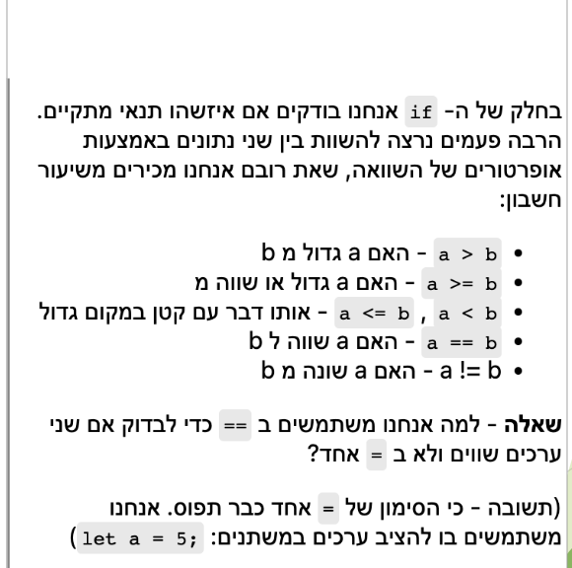
JS תנאים-
מי נכנס למסיבה?
במסיבה שלי יכולים להיכנס רק אנשים בין גיל 20-25,
איך נבנה תוכנה שתקבל את גיל המשתמש ותגיד אם הוא יכול להיכנס?

Slide 15
JS תנאים-
רמה קלה
1. סיווג של גיל צרו משתנה בשם 'גיל' ותשימו בו ערך. תבדקו באמצעות תנאים האם מדובר על ילד, נער או מבוגר "ילד" (0-12), "נער" (13-19), "מבוגר" (20-59). הצג את הקטגוריה המתאימה בהתבסס על הגיל הנתון.
2. טמפרטורה: צור משתנה 'טמפרטורה' והקצה לו ערך במספר. תבדקו באמצעות if-else האם הטמפרטורה מתחת לאפס (0°C) או מעל טמפרטורת החדר הרגילה (25°C) שדרוג – במקום להחזיר משפט, החזירו True אם הטמפרטורה מעל טמפ׳ החדר, וFalse אחרת
3. הערכת ציונים: תקבלו מהמשתמש ציון באמצעות prompt ותדפיסו "A" אם הציון הוא 90 ומעלה, "B" אם הוא בין 80 ל-89, "C" אם הוא בין 70 ל-79, "D" אם הוא בין 60 ל-69, ו-"F" אם הוא מתחת ל-60.

Slide 16
JS תנאים-
4. זוגי או אי זוגי צורו שתי משתנים 'num1' ו-'num2', והקצה להם ערכים מספריים. תקבעו אם המכפלה של שני המספרים הללו זוגי או אי-זוגי, ותדפיסו את התוצאה. שדרוג- החזירו True אם המספר זוגי, וFalse אם המספר אי זוגי
לדוגמה- NUM1 = 4 num2=5 אז המחשב יחזיר TRUE כי המכפלה היא 20
5. אימות שם משתמש: צורו משתנה 'שם משתמש' ותיתנו לו ערך. תבדקו אם שם המשתמש באורך של לפחות 6 תווים. אם הוא אכן 6 תווים או יותר, כתבו למשתמש הודעת כל הכבוד, אם לא, תנזפו במשתמש על כך שלא עמד בכללים.
רמה קשה יותר:
1. משולשים צור שלושה משתנים המייצגים את אורכי הצלעות של המשולש. תבדקו האם המשולש שווה צלעות (כל הצלעות שוות), שווה שוקיים (שתי צלעות שוות) או קנה מידה (אין צלעות שוות).

Slide 17
JS תנאים-
. תנועות או עיצורים: צור משתנה עם אות אחת בדקו האם האות הנתונה היא תנועות (a, e, i, o, u) או עיצור, תדפיסו את התוצאה. שדרוג- הדפיסו True אם האות היא תנועה ו-False אם התנועה היא עיצור
מחשבון: צרו משתנה שמקבל מספר מהמשתמש, משתנה שמקבל מספר נוסף מהמשתמש, ומשתנה נוסף שמקבל במילה מה המשתמש רוצה לעשות: כפל/חילוק/חיבור/חיסור עשו בהתאם לרצון המשתמש את הפעולה החשבונית שרצה והדפיסו את התוצאה
למשל:
Num1 = 5
Num2 = 6
Action= ׳כפל׳
Resolt = 30

Slide 18
JS לולאות-
בשביל לקבל V כחול באינסטגרם צריך 5 עוקבים לפחות.
תכתבו תוכנה ששואלת את המשתמש כמה חברים יש לו, אם יש לו 5 חברים או יותר, היא תעדכן את המשתמש שהוא קיבל V כחול באינסטגרם. אם יש לו פחות מ-5 חברים, היא תעזור לו להגיע ל-5 חברים
התוכנה צריכה: 1. לשאול את המשתמש כמה חברים יש לו
2. המספר שהמשתמש נתן נכנס לתוך משתנה
3. אם יש לו פחות מ-5 חברים התוכנה מוסיפה לו חבר אחד בכל פעם
4. כשהמשתמש מגיע ל5 חברים היא תעדכן אותו שקיבל V כחול
בונוס - אם יש לו יותר מעשרה חברים, להוריד לחמש ולשלוח הודעת ניחומים.

Slide 19
JS לולאות-
בשביל ללמוד בסטארטפיסטים צריך להגיע בזמן.
בשביל לעודד את התלמידים נכתוב תוכנה, התוכנה תשלח לתלמיד הודעה שהוא צריך להגיע בזמן כל עוד שהוא לא אישר שהוא יגיע בזמן. ברגע שהוא יאשר שהוא יגיע בזמן היא תשלח לו הודעת כל הכבוד!
התוכנה צריכה: 1. לקבל מהמשתמש את המספרים אחד או אפס. 1 = אישור שיגיע בזמן, 0 = אומר שהוא שיגיע מאוחר
2. אם המשתמש הכניס 1 🡨 לשלוח לו הודעה "כל הכבוד שהגעת בזמן" אם המשתמש הכניס את המספר 0 🡨 לבקש ממנו שוב להכניס את המספר
בונוס – נסו לחשוב על תנאי אחר במקום 1, או 0. מה יוכל לעבוד?

Slide 20
JS לולאות-
בשביל להתקבל ליחידה מסווגת מאוד ב8200 בצבא, צריך לרשום את כל החזקות של 2 עד החזקה העשירית (2,4,8,16,32....). מותר לכם לכתוב תוכנה במחשב שתעשה את זה בשבילכם. השתמשו בלולאת for
התוכנה צריכה: 1. ליצור משתנה עבור הלולאה – המשתנה ייצג את החזקה.
2. לשים תנאי מתאים– החזקות צריכות להגיע עד 10
3. להציג בconsole.log את 2 בחזקת המשתנה
- השתמשו ב - ** בשביל לכתוב משוואה של חזקה

Slide 21
JS לולאות-
כתבו תוכנה שלוקחת מספר מהמשתמש. התוכנה סופרת לאחור בקפיצות של 2 מהמספר של המשתמש ומדפיס בכל פעם (עד שמגיע ל0) דוגמה - אם המספר של המשתמש הוא 10, התוכנה תדפיס בconsole.log : 10,8,6,4,2 בונוס – אם המשתמש כתב מילה במקום מספר, התוכנה תחזיר הודעת נזיפה בונוס נוסף – אם המשתמש כתב מספר שלילי במקום מספר, התוכנה תחזיר הודעה נזיפה

Slide 22
JS לולאות-
בשביל להיכנס לאתר שבניתם, המשתמש צריך לבנות סיסמה באורך 5 אותיות ומעלה. כתבו תוכנה שבודקת את זה. התוכנה תיתן למשתמש 10 הזדמנויות

Slide 23
JS לולאות-
כתבו תוכנה שמבקשת סיסמה מהמשתמש. ביפן, סיסמה חזקה היא סיסמה המורכבת ממספרים בלבד, אשר הערך שלה הוא לפחות 1000000 אם הסיסמה לא עומדת בתנאים, תבקשו מהמשתמש שוב סיסמה: תנאים לסיסמה: 1. הסיסמה צריכה להיות רק מספרים 2. הסיסמה צריכה גדולה מ-1000000

Slide 24
JS לולאות-
תבקשו מספר מהמשתמש ותחזירו לו את כל הכפולות של 1-10 במספר שלו.
בכל פעם, אם המספר גדול או שווה ל-25, תשלחו למשתמש הודעה שהוא זכה בפרס!
מתקדם – אם הוא לא זכה בפרס, שלחו לו הודעת ניחומים

Slide 25
JS לולאות-
לולאה שסופרת מ1 ועד 50 בקפיצות של 3, אם המספר מתחלק ב5 להדפיס אותו ולשלוח למשתמש הודעה מתאימה
לולאה שסופרת מ1 ועד 50 בקפיצות של 4, אם המספר שווה ל-3 להדפיס אותו לשלוח הודעה מתאימה
לולאה שמקבלת מספר מהמשתמש וסופרת מ-1 ועד המספר של המשתמש , אם המספר שווה ל-5 היא מדפיס את המספר

Slide 26
JS פונקציות-
תכתבו פונקציה שמקבלת מספר מהמשתמש ו: 1. עוברת בלולאת for על כל המספרים מ-1 ועד המספר של המשתמש 2. מחברת את המספרים שעוברת עליהם בלולאה 3. מחזירה את סכום כל המספרים

Slide 27
JS פונקציות-
תכתבו פונקציה ש: 1. עוברת בלולאת for על המספרים מ-1 עד 10 2. מדפיסה כוכבית ככמות המספר, כלומר: עבור המספר אחד היא תדפיס: *, עבור המספר 2: **, עבור המספר 3: *** וכן הלאה 3. הפונקציה תחזיר NaN

Slide 28
JS פונקציות-
חדר כושר:
תכתבו פונקציה לחדר כושר ש –
מקבלת מהמשתמש את היום בשבוע
אם מדובר על הימים 3,6 היא מחזירה למשתמש מה הוא צריך להביא לאימון
יום שלישי צריך להביא נעלי ספורט ודילגית יום שישי צריך להביא מגבת

Slide 29
JS פונקציות-
כתבו פונקציה שמקבלת 2 פרמטרים: 1. מחיר מוצר 2. כמות המוצרים שנלקחו הפונקציה תחזיר את המחיר הסופי שיש לשלם
כתבו פונקציה שמקבלת 2 פרמטרים: 1. שער הדולר 2. מחיר של מוצר בדולרים הפונקציה תחזיר את המחיר של המוצר בשקלים

Slide 30
JS פונקציות-
כתבו פונקציה שבודקת אם תלמיד עבר או לא עבר מבחן. הפונקציה מקבלת את הציון שהתלמיד קיבל בשאלה 1, ובנוסף מקבלת את הציון שהתלמיד קיבל בשאלה 2
אם הציון של שאלה 1 ועוד שאלה 2 גדול או שווה ל-60: הפונקציה שולחת לתלמיד הודעה שעבר בהצלחה
אם הציון של שאלה 1 ועוד שאלה 2 קטן מ-60: הפונקציה שולחת לתלמיד הודעה שלא עבר ושהוא צריך לעשות את המבחן שוב
למתקדמים: כתבו את הפונקציה כך שאת הפרמטרים הפונקציה תקבל מהמשתמש
רמז: צריך להוסיף את זה מחוץ לפונקציה

Slide 31
JS פונקציות-
1. כתבו פונקציה שמקבלת מספר מהמשתמש ומחשבת את סכום כל המספרים מ- 1 ועד המספר. הפונקציה תחזיר את הסכום שיצא. רמז: צריך להשתמש בלולאה בתוך הפונקציה.
2. כתבו פונקציה שמקבלת מספר מהמשתמש, הפונקציה תמשיך לבקש מהמשתמש מספר עד שהמשתמש ייתן מספר ולא אות. הפונקציה תחזיר את המספר של המשתמש
רמז: צריך להשתמש בלולאת while
כתבו פונקציה שמשלבת בין הפונקציות: הפונקציה תיקח מספר מהמשתמש, תוודא שהוא אכן מספר. רק לאחר שהמשתמש אכן הביא מספר, הפונקציה תעבור על המספר המשתמש הביא ותחשב את סכום מהספרים מ-1 ועד המספר.
רמז: צריך להשתמש בפונקציות 1 ו-2

